Slide 1

AULA 2
* Sais Mineiras
* Fibras
* Vitaminas

Slide 2
CONCEITOS
O que são os sais minerais??
Os sais minerais são substâncias inorgânicas que precisam ser consumidas pelos seres vivos para que haja um bom funcionamento do organismo. A falta desses nutrientes pode causar graves prejuízos ao organismo, até mesmo a morte.
Diferentemente dos carboidratos, lipídios e proteínas, os sais minerais são substâncias inorgânicas, ou seja, não podem ser produzidos por seres vivos.

Slide 3
CONCEITOS
Macroelementos:
Alguns sais minerais, como cálcio, fósforo, enxofre, potássio, sódio, ferro, cloro e magnésio, são necessários ao nosso organismo em quantidades relativamente altas (superiores a 100mg/dia) e por esse motivo são chamados de macroelementos.

Slide 4
Cálcio: importante constituinte dos ossos e dentes. Atua na coagulação sanguínea, na contração muscular e no funcionamento dos nervos. Encontrado em laticínios e vegetais verdes.

Slide 5
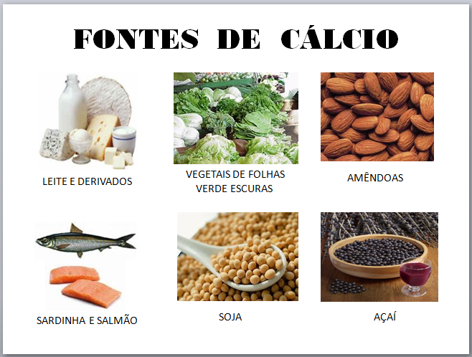
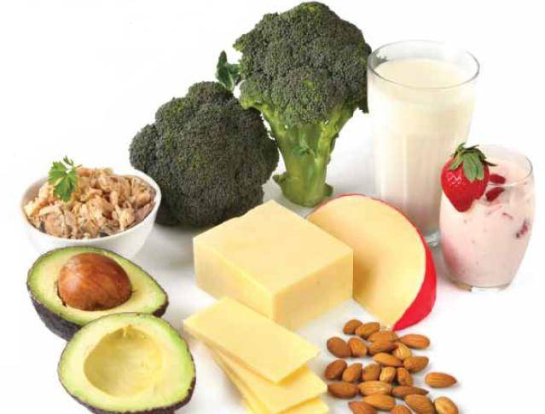

Slide 6
Enxofre: participa da estrutura de muitas proteínas e é essencial para manter a atividade metabólica normal. Esse mineral pode ser encontrado em carnes e legumes.

Slide 7
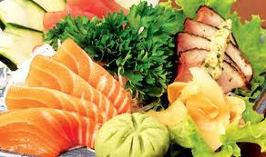
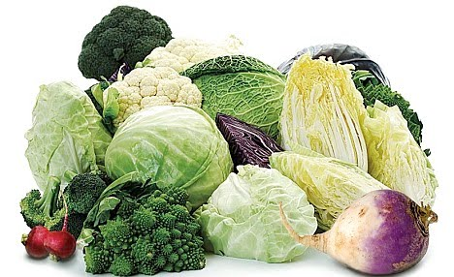

Slide 8
Ferro: o ferro é importante para o organismo porque é um dos componentes da hemoglobina, mioglobina e enzimas respiratórias, sendo de fundamental importância para a respiração celular. Pode ser encontrado no fígado, carnes, gema de ovo, legumes e vegetais verdes.

Slide 9
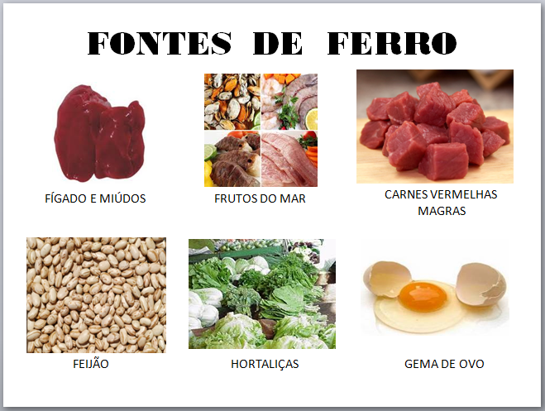
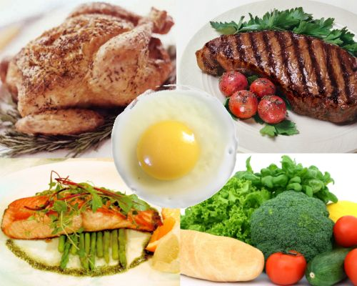

Slide 10
Fósforo: importante constituinte dos ossos e dentes, componente do DNA e RNA, e essencial para a transferência de energia no interior das células. Encontrado principalmente em leite e laticínios, carnes e cereais.

Slide 11


Slide 12
Magnésio: constituinte de muitas coenzimas e essencial para o funcionamento normal dos nervos e músculos. Esse mineral pode ser encontrado em cereais integrais, vegetais verdes, carnes, ovos, feijão, soja e banana.

Slide 13
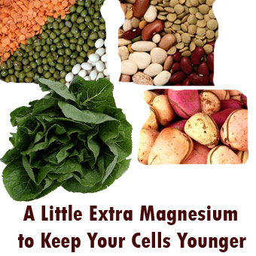
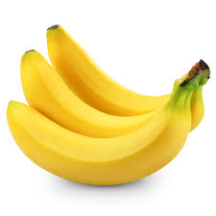

Slide 14
Potássio: importante íon encontrado no interior das células, age com o sódio no equilíbrio de líquidos do organismo e influencia a contração muscular e atividade dos nervos. Pode ser encontrado em carnes, leite, frutas, verduras, feijão e cereais.

Slide 15
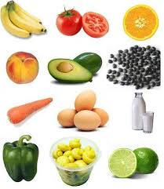

Slide 16
Cloro: encontrado no líquido extracelular, age com o sódio e ajuda no equilíbrio dos líquidos do corpo e na manutenção do pH. É um dos componentes do ácido clorídrico do estômago. Pode ser encontrado no sal de cozinha.

Slide 17
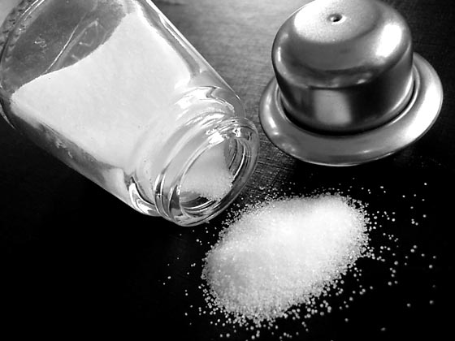

Slide 18
Sódio: esse mineral auxilia no equilíbrio dos líquidos do corpo e é essencial para a condução do impulso nervoso. Pode ser encontrado no sal de cozinha.

Slide 19
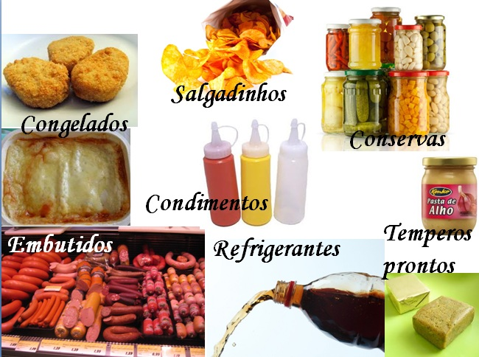

Slide 20
CONCEITOS
Microelementos
Já outros sais minerais, como o ferro e o zinco, são chamados de micronutrientes minerais, ou microelementos, por serem necessários ao organismo em quantidades relativamente baixas.

Slide 21
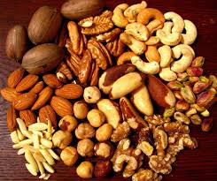
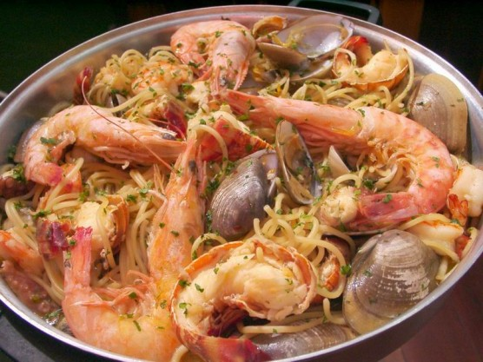
Selênio: quando associado à vitamina, previne anemia e esterilidade. É encontrado em carnes, moluscos, fígado e leguminosas.

Slide 22
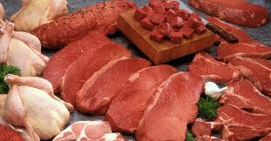
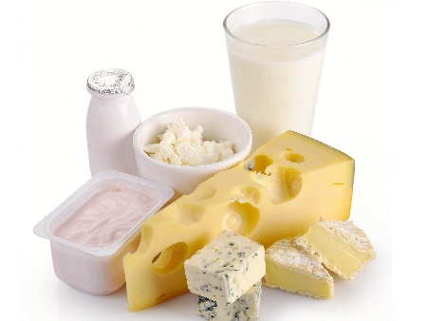
Cobalto: constituinte da vitamina B₁₂ participa da produção de hemácias. Esse mineral pode ser encontrado em carnes e laticínios.

Slide 23
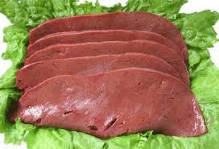
Cobre: participa da produção de hemoglobina, na formação da melanina (pigmento que dá cor à pele), e compõe muitas enzimas da respiração celular. É encontrado principalmente no fígado, carnes, frutos do mar, feijão, trigo integral e ovos.

Slide 24
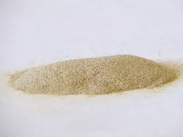
Cromo: importante para o metabolismo energético. Pode ser encontrado em carnes, cereais integrais e levedo de cerveja.

Slide 25
Flúor: esse mineral compõe os ossos e dentes. Pode ser encontrado na água fluorada.

Slide 26
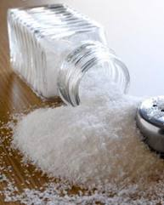

Iodo: constitui os hormônios da tireoide. Encontrado em frutos do mar, sal de cozinha iodado e laticínios.

Slide 27
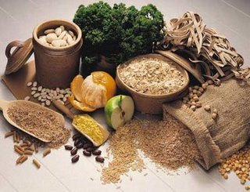
Manganês: ajuda na regulação de diversas reações químicas. Pode ser encontrado em cereais, vegetais verdes, gema de ovo e frutas.

Slide 28
FUNÇÕES
Atuam como componentes importantes na formação e manutenção dos ossos do corpo humano;
Através de sua ação que as reações enzimáticas são reguladas;
Participam da composição de algumas moléculas orgânicas;
Agem na manutenção do equilíbrio osmótico;

Slide 29
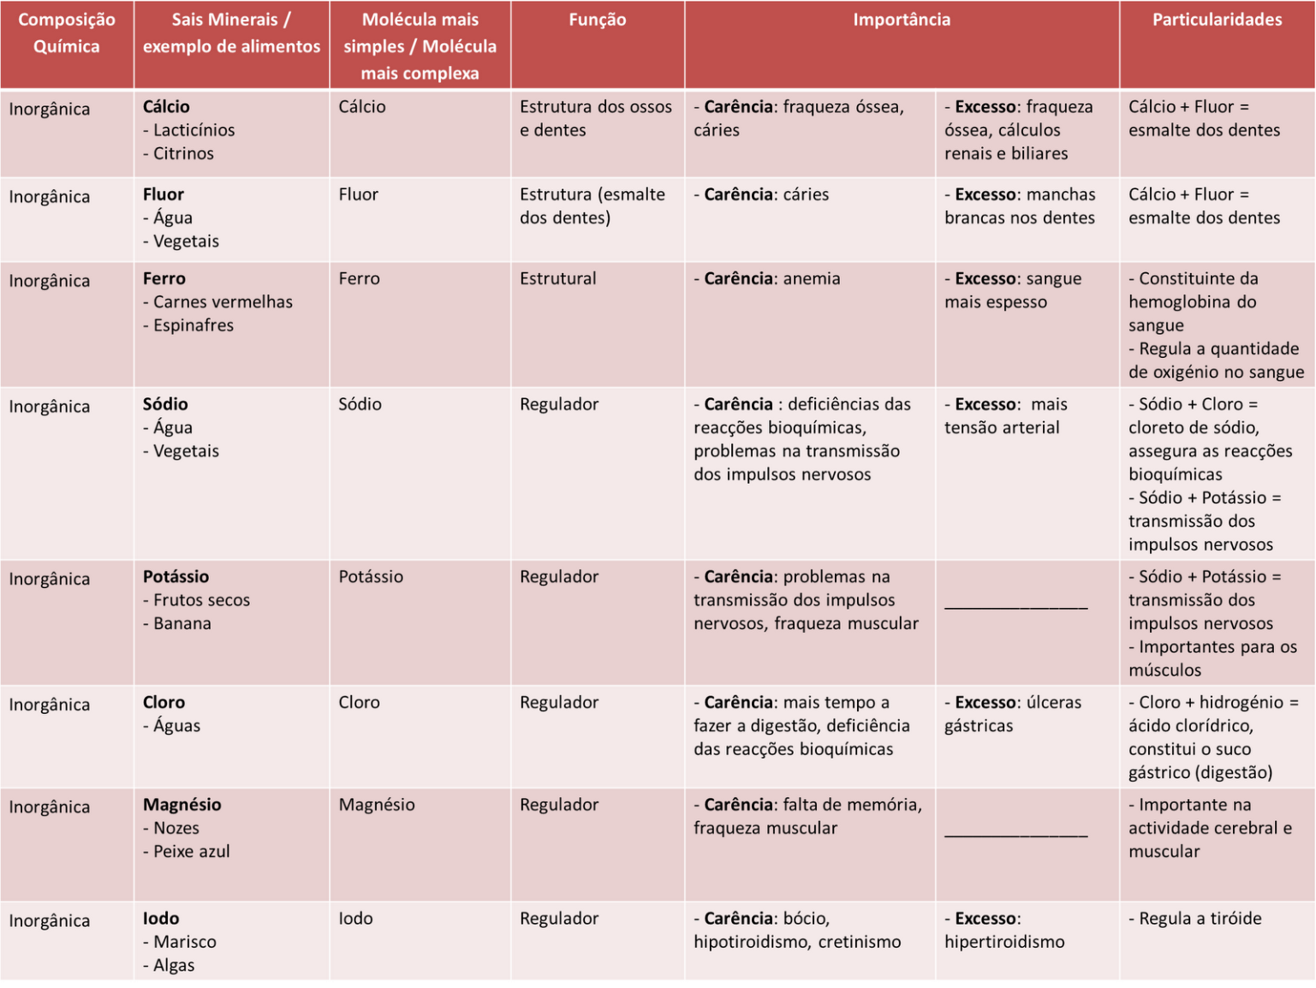

Slide 30
RESUMO DAS FONTES
Cálcio (Ca) - pode ser encontrado em leite e derivados, couve, espinafre e brócolis.
Fósforo (P) - é encontrado em carnes, ovos, cereais, etc.
Potássio (K) – mineral encontrado na banana, melão, batata, ervilha, tomate, frutas cítricas, etc.
Enxofre (S) – em carnes, peixes, ovos, feijão, repolho, brócolis, cebola, alho, germe de trigo, etc.
Sódio (Na) – é encontrado no sal de cozinha, algas marinhas, etc.
Magnésio (Mg) – encontrado em verduras, maçã, figo, nozes, soja, gérmen de trigo, aveia, etc.
Ferro (Fe) – encontrado em carnes em geral, fígado, gema de ovo, aveia, feijão, aspargos, etc.
Cobre (Cu) – encontrado em fígado, trigo integral, ervilhas, amendoim, nozes, etc.
Zinco (Zn) – carnes em geral, ovos, peixes, germe de trigo, castanha do Pará, ervilha, etc.
Selênio (Se) – tomate, milho e outros cereais.
Cromo (Cr) – carnes, mariscos, cereais, etc.

Slide 31
FIBRAS

Slide 32
CONCEITO
A presença de fibras nos alimentos ajudam a manter o corpo em equilíbrio, proporcionando melhor funcionamento do sistema gastrointestinal, agem favorecendo o transito intestinal prevenindo a constipação (prisão de ventre) e doenças relacionadas ao intestino. Auxiliam o controle de peso, retardando o esvaziamento gástrico, provocando maior sensação de saciedade, além de ser um fator protetor, prevenindo doenças cardiovasculares ajudando a manter bons os níveis de colesterol, triglicérides e glicose.

Slide 33
CONCEITO
Embora tenha-se facilidade de encontrá-las, e terem um custo relativamente baixo, estudos indicam que a população brasileira não consome as quantidades recomendadas de 25 a 35 g/dia para um adulto saudável.

Slide 34
FUNÇÃO
As fibras são constituintes naturais encontradas nos alimentos e não possuem valor calórico. Os ácidos gástricos do sistema digestório não digerem completamente as fibras alimentares e, por isso, elas desempenham um papel no aumento do volume fecal e, consequentemente, no tratamento da prisão de ventre. Além disso, as fibras aumentam a sensação de saciedade e têm a capacidade de absorver açúcares e até o colesterol.

Slide 35
CLASSIFICAÇÃO
Fibras Solúveis:
Esse tipo de fibra interage com a água formando géis em nosso intestino. Com a formação desses géis, as fibras solúveis aumentam o tempo do esvaziamento, fazendo com que demoremos mais tempo para sentirmos fome.
Os géis formados pelas fibras solúveis e pela água também fazem com que a absorção de açúcares e gorduras, como o colesterol sejam diminuídos, pois uma parte desses nutrientes acabam sendo excretados juntos com as fibras.

Slide 36
CLASSIFICAÇÃO
Fibras Insolúveis:
As fibras Insolúveis não interagem com a água, portanto não formam géis como as fibras solúveis, mas a principal função dessas fibras é o aumento do bolo fecal, estimulando o peristaltismo intestinal, ou seja, aumentando o funcionamento do intestino!

Slide 37
FONTES ALIMENTARES
Os alimentos ricos em fibras são, essencialmente, os alimentos de origem vegetal, como as frutas, cereais e os legumes.
mamão, pera, ameixa, laranja, abacaxi, pêssego, uva-passa, figo e damasco.

Slide 38
FONTES ALIMENTARES
Verduras: alface, couve, rúcula, acelga, agrião, aipo, escarola, espinafre, nabo;
Legumes: abóbora, cenoura e beterraba;
Cereais: gérmen de trigo, aveia, granola;
Pão integral, barra de cereais, bolachas com fibras;
Feijão, grão de bico, fava e lentilha.

Slide 39
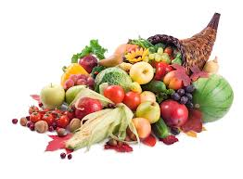
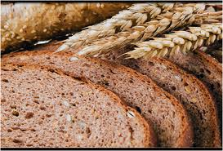
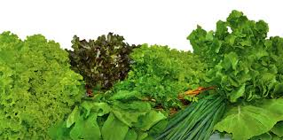
Resumindo: FONTES
Cereais a base de farelo;
Leguminosas;
Frutas;
Hortaliças

Slide 40
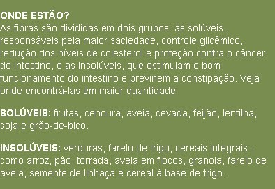
Resumo Geral:

Slide 41
BENEFÍCIOS DAS FIBRAS
Relacionada aos Lipídeos:
Redução do colesterol - total;
Redução do LDL;
Redução do HDL;
Redução dos TG.

Slide 42
BENEFÍCIOS DAS FIBRAS
Relacionada a glicose:
Redução da hiperglicemia;
Aumento da sensibilidade do músculo a ínsulina.

Slide 43
BENEFÍCIOS DAS FIBRAS
Pressão Arterial:
Redução da pressão sistólica e diástólica;
Controle de Peso:
Redução da ingestão de Kcal e gorduras;
Aumento da sensação de saciedade;
Alguma perda da energia consumida.

Slide 44
BENEFÍCIOS DAS FIBRAS
Problemas Intestinais:
Alívio da “prisão de ventre”;
Prevenção de doenças como diverticulite, cancer de cólon e sindrome do intestino irritável.

Slide 45
Algumas Recomendações:
Consumir várias porções de frutas durante o dia;
Dar preferência à fruta inteira do que sucos;
Aumentar o consumo de cereais e leguminosas;
Selecionar cereais integrais ou produtos à base dos integrais, no lugar de cereais refinados;

Slide 46
Algumas Recomendações:
Adicionar farelos de trigo, aveia, no preparo de bolos, sopas e vitaminas;
Aumentar o consumo de hortaliças;
Tomar pelo menos 2 litros de água por dia para que as fibras possam ter melhor efeito!

Slide 47

VITAMINAS

Slide 48
O que são vitaminas?
São micronutrientes, simplesmente substâncias orgânicas essenciais ao metabolismo celular, ao crescimento e ao funcionamento normal do indivíduo, e não produzem calorias.
Com algumas exceções, podem não podem ser produzidas por nosso organismo.

Slide 49
O que são vitaminas?
Elas regulam e favorecem as reações bioquímicas que ocorrem nas células.
As vitaminas estão presentes em qualquer matéria orgânica, umas em maior outras em menor quantidade.
As vitaminas não são substituídas por proteínas ou quaisquer outros nutrientes, como carboidratos, gorduras e água. Na realidade elas não são assimiladas sem a ingestão de alimentos.

Slide 50
O que são vitaminas?
Após a assimilação dos alimentos, as vitaminas são levadas à degradação das moléculas nutritivas, indispensáveis para a obtenção de energia. Em estado natural, elas podem ser encontradas em quantidades mínimas e em todos os alimentos orgânicos.
A maioria das vitaminas são substâncias protetoras e reguladoras.

Slide 51
O que são vitaminas?
Essas vitaminas são transformadas em coenzimas, para acelerar processos químicos nas células, porém a deficiência de uma vitamina pode por em risco o organismo inteiro, apesar de seu consumo ser mínimo.

Slide 52
Classificação das vitaminas:
As vitaminas classificam-se de duas maneiras:
Lipossolúveis e Hidrossolúveis.

Slide 53
Classificação das vitaminas:
LIPOSSOLUVEIS:
São as vitaminas A,D,E,K.
São solúveis em gorduras e armazenadas no fígado.

Slide 54
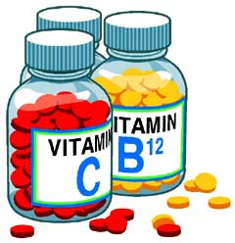
Classificação das vitaminas:
HIDROSSOLUVEIS:
São solúveis em água.
Vitamina C e vitaminas do complexo B.
Essas vitaminas podem “perder-se” no preparo tradicional dos alimentos, sobretudo quando se cozinha demais os legumes ou a verduras folhosas com muita água.

Slide 55
Carência de vitaminas:
É a ausência de vitaminas no organismo, que se chama Avitaminose, que se detecta pelo aparecimento de sintomas específicos e, por vezes por um verdadeiro estágio patológico!!!
Esta carência se deve por uma alimentação desequilibrada, má escolha e preparo de alimentos, falta de apetite, regime de emagrecimento prolongado, problemas gastrointestinais, uso prolongado de medicamentos, eliminação excessiva de vitaminas pelo suor, urina (hidrossolúveis).

Slide 56
Excesso de vitaminas:
Também chamado de HIPERvitaminose, pode ser tão perigoso quanto à carência, porque as vitaminas lipossolúveis, como por ex, a vitamina A e D, podem acumular-se no organismo até atingirem níveis tóxicos, desencadeando processos patológicos. Os sintomas são: náuseas, perda de cabelo, cefaleia, visão embaçada, prurido nos olhos, dores ósseas e ulceras na pele.

Slide 57
VITAMINAS LIPOSSOLUVEIS

Slide 58
Vitamina A - Conceito
Também chamada de retinol ou betacaroteno.
Retinol: pré-formada nos tecidos animais
Caroteno: pré-formada nos tecidos vegetais – o mais importante dos carotenóides é o BETAcaroteno.
A vitamina A necessita de gorduras e mineiras para ser absorvida adequadamente.
Quando ingerida são separadas dos outros nutrientes, após absorvidos pelo intestino delgado.

Slide 59
Vitamina A – Funções:
Ação protetora da pele e da mucosa;
Na retina faz parte da púrpura visual, o retinol combina-se com a proteina opsina para formar a púrpura visual, assim formando os bastonetes que são responsáveis para que a luz “entre” em nossos olhos.

Slide 60
Vitamina A – Funções:
Ajuda no tratamento de enfisema pulmonar e de hipertireoidismo.
Aumenta a imunidade celular em pacientes com câncer de pulmão.
Bloqueia a depressão em paciente de pós-operatórios.
Por possuir alto efeito anticancerígeno. Mantém a integridade dos tecidos epiteliais, em particular os da pele, ajuda a remover manchas causadas pela velhice.

Slide 61
Vitamina A – Funções:
Proporciona o crescimento forte dos ossos.
Dá beleza aos cabelos, dentes e gengivas.
Auxilia no tratamento de acnes.

Slide 62
Vitamina A – Carência/ deficiência:
Sua deficiência altera os tecidos, surgindo uma queratinização que atinge a mucosa, como por ex, as vias respiratórias, nariz, cavidade bucal e garganta.
Pode causar anemia, afeta o crescimento, falta de apetite, perturbações nervosas, cegueira noturna, xeroftalmia (secura da córnea), pele rugosa, lesão nos tecidos dos pulmões, rins e intestinos.

Slide 63
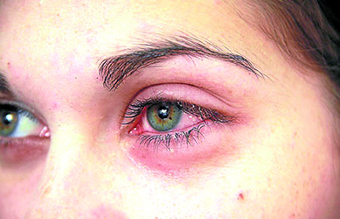
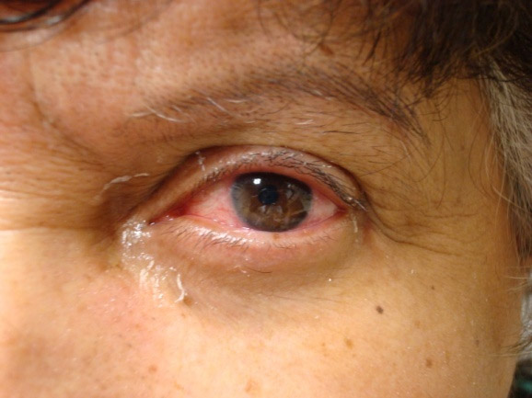
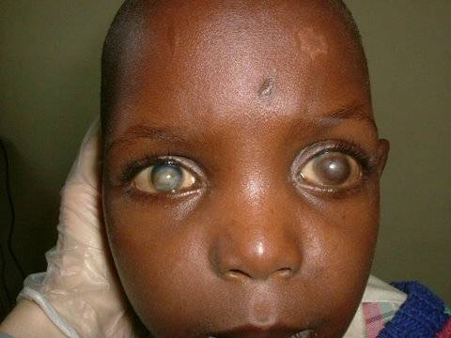
Exemplo: Xeroftalmia

Slide 64
Vitamina A - Excesso
Podem provocar, irritabilidade, náuseas, vômitos, fraqueza escamação da pele, podem confrontar doenças ósseas.
Principalmente em quem sofre de insuficiência renal crônica e que já esteja submetido a diálise pode correr o risco de desenvolver uma forma de toxidade da vitamina.

Slide 65
Vitamina A - Excesso
A HIPERvitaminose A em crianças, pode levar ao aumento da pressão intracraneana, causando sérios danos a atividade cerebral.
Em gestantes, pode provocar má formação no feto.
Se esta vitamina for ingerida durante meses e anos em excesso pode causa secura da pele, falta de apetite, doenças ósseas, queda de cabelo.

Slide 66
Vitamina A - Fontes:
Esta vitamina se encontra no leite materno, em alimentos de origem animal, carnes, peixes, lagosta, gema de ovo, todos os tipos de queijos, farinha de milho, CENOURA, ABÓBORA, espinafre, alface, chicória, PIMENTÕES, tomate, ervilha, DAMASCO, melão, couve, nabo, brócolis.

Slide 67
Vitamina D - Conceito
Também chamada de colecalciferol.
A vitamina D, consumida por meio dos alimentos, é absorvida no intestino delgado.
Fora da alimentação esta vitamina é sintetizada pela pele, pelos raios ultravioletas que transformam em pró-vitamina ou vitamina D. A pró-vitamina é uma substância que existe nos alimentos e que o organismo transforma em vitamina ativa, geralmente só pela alimentação e pela exposição ao sol.

Slide 68
Vitamina D - Funções
Sua função fisiológica consiste em regular o metabolismo do cálcio e do fósforo.
É essencial na fixação de magnésio.
Função importantíssima para prevenir a osteoporose, é necessária para transportar cálcio dos intestinos para as células do organismo, inibe o crescimento de células leucêmicas e células de câncer de mama e de cólon, além de melanoma e linfoma, e o crescimento de grande importância.

Slide 69
Vitamina D – Carência:
Comprometimento do equilíbrio na absorção, do cálcio pelo intestino, nos processos de formação do tecido ósseo.
Alteração do metabolismo dos sais minerais, podendo provocar raquitismo em crianças, atraso no crescimento e empobrecimento dos minerais nos ossos já calcificados.
Nos adultos provoca osteolamácia por calcificação intensa

Slide 70
Vitamina D - Carência
As cartilagens das costas tornam-se espessas, o tórax é deformado e podem também afetar os dentes.
Em crianças de até 6 meses de idade, pode provocar convulsões e contração muscular devido à baixa taxa de cálcio no sangue.
No caso de osteomalácia, os sintomas são dores ósseas com maior incidência na coluna, pode aumentar o risco de fraturas.

Slide 71
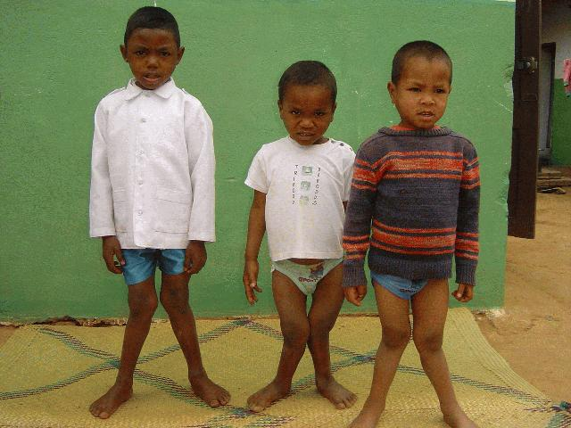
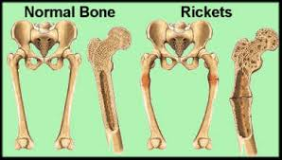
Ex: Raquitismo e Osteomalácia

Slide 72
Vitamina D - Excesso
Altas doses podem ocasionar hipercalcemia e calcificação de outros tecidos. Os sintomas da hipercalcemia incluem anorexia, náuseas, vômitos, constipação intestinal severa e cansaço fácil.
Casos mais graves podem provocar convulsão, hipertensão, insuficiência renal e coma.

Slide 73
Vitamina D - Fontes
Peixes, salmão, atum, sardinha, óleo de fígado de peixe, fígado de gado e de galinha, gema de ovo, gordura do leite, nata, iogurte de leite integral, manteiga, queijos, todos os derivados do leite, margarina, semente de girassol, germe de trigo, exposição ao sol.

Slide 74
Vitamina E - Conceito
Também chamado de alfa tocoferol, ou só tocoferol.
Em sua forma natural é um óleo viscoso e amarelo.
Presente naturalmente em óleos e gorduras.
Auxilia as células cerebrais a obter oxigênio necessário, auxilia na digestão de gorduras, alivia cãimbras e distensão muscular, contribui para o bom estado dos tecidos.

Slide 75
Vitamina E - Conceito
Acelera a cura de lesões na pele, é ANTIOXIDANTE que protege a membrana da ação de “estresse” dos radicais livres e protege as vitaminas C e B da oxidação (degradação).
Antipoluente para os pulmões.
Toda vitamina que não for absorvida será eliminada pelas fezes.

Slide 76
Vitamina E - Funções
A vitamina E é um antioxidante protetor, essencial para a elasticidades das veias, artérias, capilares, previne o acumulo de cápsulas ou fibras nas paredes das mesmas.
Previne a arterosclerose, a formação de coágulos e trombos, diminui o LDL.
Retarda o envelhecimento celular.

Slide 77
Vitamina E - Funções
Protege os pulmões da poluição atmosférica, associada a vitamina A.
Alivia a fadiga.
IMPORTANTE: o ferro destrói a vitamina E, Por este motivo não devem ser ingeridos juntos!!!!!!!!!

Slide 78
Vitamina E - Carência
Pode haver anemias, distrofia muscular progressiva, degeneração muscular e formação de coágulos sanguíneos, que fazem com que haja a diminuição da circulação sanguinea provocando doenças cardiovasculares.

Slide 79
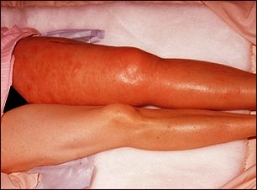
Ex: Trombose

Slide 80
Vitamina K - Conceito
Também chamada de menadiona ou filoquinona.
E´uma vitamina anti-hemorrágica, é a vitamina da coagulação.
Quando há hemorragia tanto interna quanto externa, as enzimas transformam no fígado um fator chamado trombina e protombina, para que haja coagulação regular.

Slide 81
Vitamina K - Funções
Sua principal função desenvolve-se no fígado, sendo indispensável a síntese de alguns fatores que agem sobre a circulação do sangue, auxilia na cura de contusões e distúrbios menstruais, é preparativo para o parto, ou para qualquer tipo de hemorragia, prevenindo hemorragia.

Slide 82
Vitamina K - Funções
Previne hemorragia ocular e cálculos na bexiga, ajuda na formação óssea e previne a osteoporose pós menopausa.
Previne o câncer, inibe tumores como os de mama, ovários, cólon, estômago, pulmões e rins.

Slide 83
Vitamina K – Carência:
Pode vir a causar aborto, hemorragia nasal, coagulação lenta do sangue.
Disturbios hemorrágicos.
Os antibióticos, podem interromper a ação da vitamina K.

Slide 84
Vitamina K - Fontes
Alface, milho, óleo de soja, soja em grão, leite tipo B, melado, queijos, iogurte, vagem, espinafre, agrião, tomate, nabo, arroz integral, cereais integrais, farinha de aveia, centrio, trigo, cenoura, manga, couve-flor.

Slide 85
VITAMINAS HIDROSSOLUVEIS

Slide 86
Vitaminas do Complexo B:
Vitamina B1 – Tiamina - Contribui para o normal funcionamento do sistema nervoso e músculos. Fontes alimentares: cerais integrais, pescados, frutos secos, carne de porco.
Vitamina B2 – Riboflavina - Além de favorecer também a obtenção de energia, intervém no crescimento e desenvolvimento celular. Fontes alimentares: vísceras, ovos, carnes, leite, leguminosas.

Slide 87
Vitaminas do Complexo B:
Vitamina B3 – Niacina - Importante ao nível do metabolismo energético, reparação e estabilidade genética. Fontes alimentares: Levedura de cerveja, pescado, vísceras, carne de porco.
Vitamina B5 – Ácido Pantatênico - Envolvida na obtenção de energia. O seu défice é pouco comum uma vez que está amplamente distribuída em vários alimentos. Fontes Alimentares: Vísceras, cogumelos, levedura de cerveja, ovos, cereais integrais.

Slide 88
Vitaminas do Complexo B:
Vitamina B6 – Piridoxina - Envolvida em diversos processos no organismo, tais como: metabolismo proteico, desenvolvimento cognitivo, sistema nervoso e produção de hemoglobina. Fontes alimentares: Carne, manga, banana, uva, ovos.
Vitamina B8 – Biotina - Importante na decomposição dos ácidos gordos e hidratos de carbono. Favorece a eliminação dos produtos do metabolismo das proteínas. Fontes alimentares: gema de ovo, fígado, banana, laranja.

Slide 89
Vitaminas do Complexo B:
Vitamina B9 – Ácido Fólico - Esta vitamina é muito importante na produção de ácidos nucleicos, crescimento e reprodução. É particularmente essencial na gravidez, pelo que é necessária suplementação. Fontes alimentares: vegetais verdes, ovos, frutos secos.
Vitamina B12 – Cobalamina - Tem um papel essencial na formação de células sanguíneas e material genético. Contribui ainda para o metabolismo do ácido fólico e para a integridade das células nervosas. Fontes Alimentares: Carnes, mariscos, ovos, leite e derivados.

Slide 90
Vitamina C:
Melhora a imunidade,
Evita o envelhecimento da pele,
Melhora a absorção de ferro,
Proporciona resistência aos ossos,
Evita problemas de visão,
Previne AVC,
Ação antioxidante,
Diminui o estresse.

Slide 91
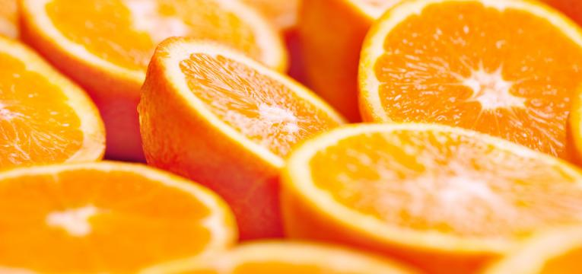
Vitamina C:
Fontes Alimentares: Laranja, Goiaba, Acerola, Pimentão vermelho, Kiwi, Brócolis cozido, Morango, Tangerina.

Slide 92
OBRIGADA PELA PARTICIPAÇÃO!

